Slide 1
NETWORK TRAFİK ANALİZİ

Slide 2
DATA SETİ HAKKINDA
Verisetimizde 160983 satır 165 sütun bulunmaktadır.
Verisetimiz 18/03/2024 traihine aiittir.
Saat 14:07:00 ile 14:34:52 zaman dilimine ait ağ trafiğini içermektedir.

Slide 3
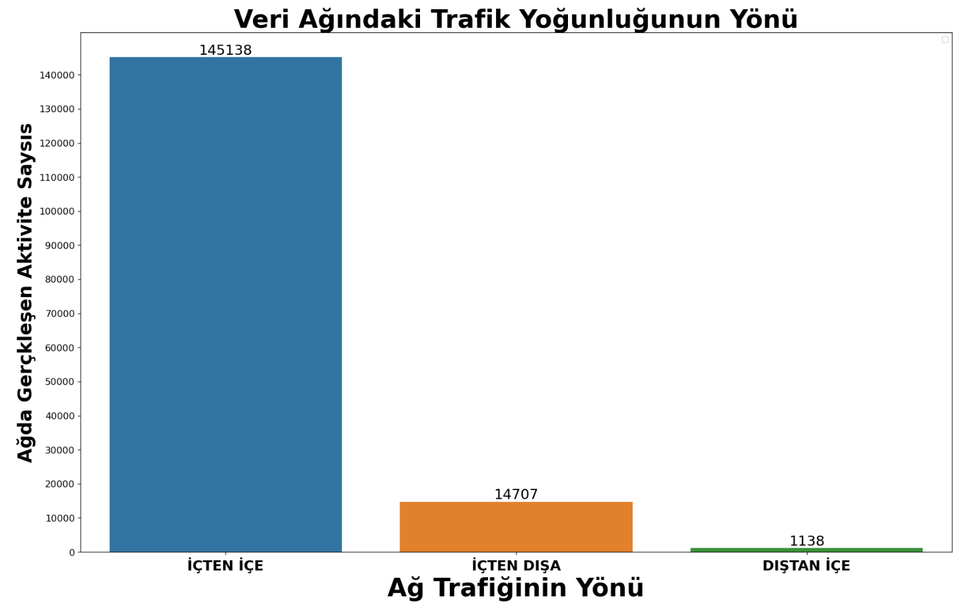
YÖNLÜ VERİAĞI TRAFİĞİ ANALİZİ
Daha çok içten içe bir ağ trafiği gözlenmektedir.

Slide 4
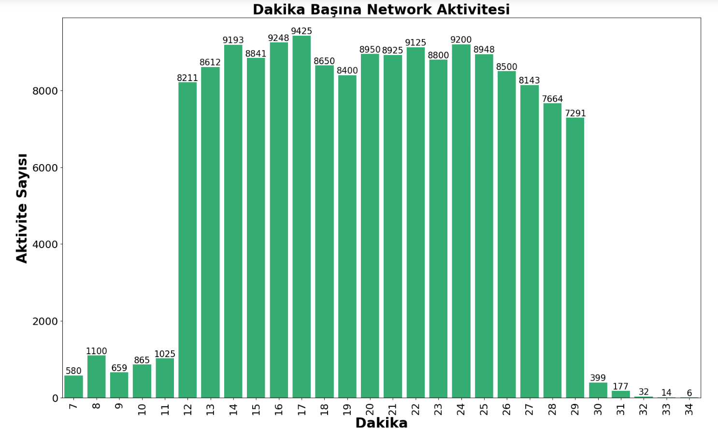
DAKİKAYA BAĞLI AĞ YOĞUNLUĞU
Ağ trafiği 12’nci dakikadan itibaren yoğunlaşmaya başlamıştır.
Aktivite yoğunluğu yaklaşık 17 dakika sürmüştür.

Slide 5
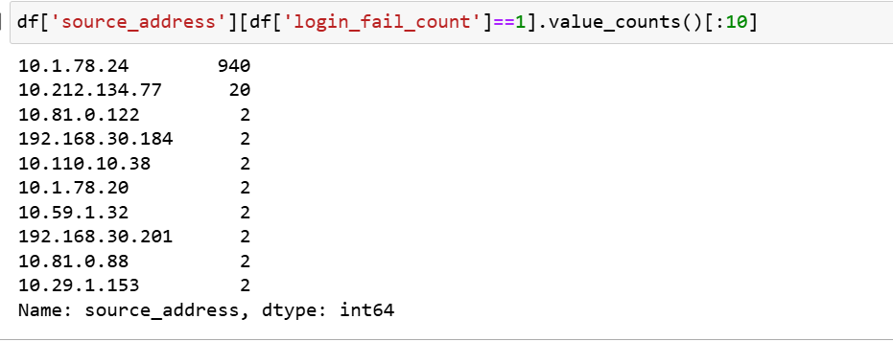
‘LOGIN FAILED’ OLAN İLK 10 KAYNAK ADRES

Slide 6
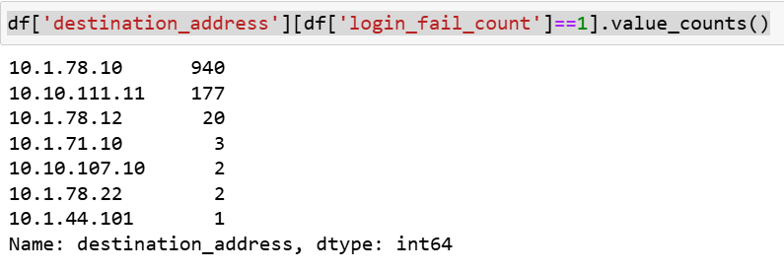
‘LOGIN FAILED’ OLAN HEDEF ADRESLER

Slide 7
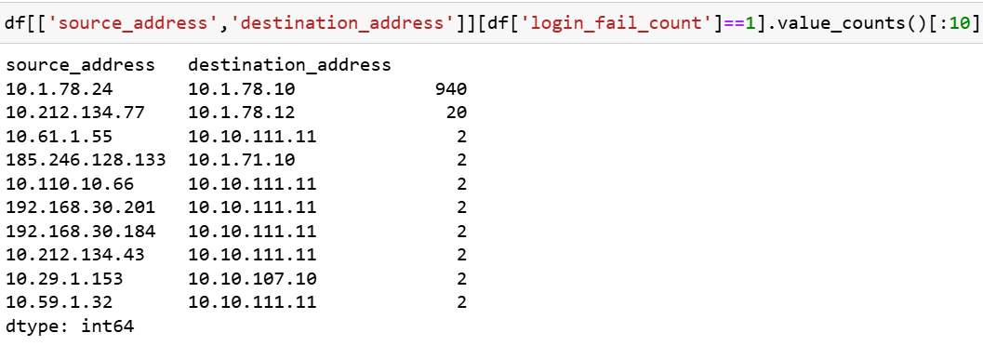
‘LOGIN FAILED’ OLAN (KAYNAK’tan -->>> HEDEF’e) ADRESLER

Slide 8
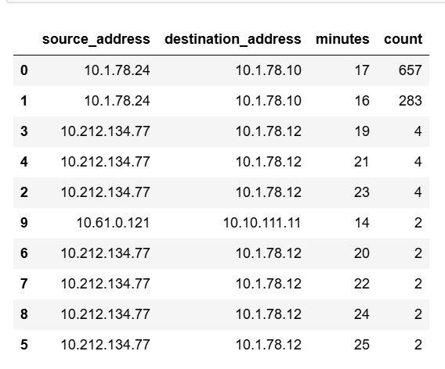
‘LOGIN FAILED’ OLAN (KAYNAK’tan -->>> HEDEF’e) ADRESLER’in DAKİKA’ya BAĞLI ANALİZİ

